Slide 1
Тригонометрия
Автор:
учитель математики
Комлякова Ксения Геннадьевна
ГБОУ Гимназия №105,
г. Санкт-Петербург

Slide 2
«Приобретать знания – храбрость, приумножать их – мудрость, а умело применять – великое искусство»
(восточная мудрость)

Slide 3
I. Простейшие
тригонометрические уравнения.
Если то
Если то
Если то решений нет

Slide 4
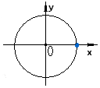
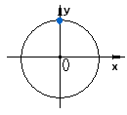
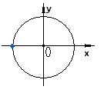
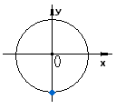
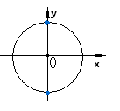
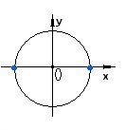
Особые случаи:

Slide 5
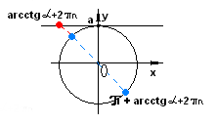
Уравнения вида
Нужно помнить, что при

Slide 6
Укажите общую формулу, по которой находятся все корни уравнения
1 вариант 2 вариант
 | 1 | 2
 | Cos x = - 1/2 | Sin x = - ½
А | Х = ±arccos(-1/2) + 2πK, KєΖ | X = (-1/2)ⁿ + π n, nєΖ
Б | X = ±arccos ½ + 2π m, mєΖ | X = ±arcsin(-1/2) + π n, nєΖ
В | Корней нет | X = (-1)^{n+1} arcsin1/2 + π n, nєΖ
Г | X = ±2 π /3 + 2 π m, mєΖ | Корней нет
Д | X = π -arccos(-1/2) + 2 π n, nєΖ | X = - π /6+2 π t,tєΖ
 | 1 | 2
 | Cos x = - 1/3 | Sin x = - 1/4
А | X = π - arccos1/3 + 2 π t, tєΖ | X =(-1)^{n+1}arcsin1\4 + π n, nєΖ
Б | X = ±arccos1/3 + 2 π n, nєΖ | X = - arcsin(-1/4) + π n, nєΖ
В | X = ±arccos(-1/3) + 2 π m, mєΖ | X =(-1)ⁿarcsin(-1/4) + π n, nєΖ
Г | X = ±2 π /3+2 π n, nєΖ | X = (-1/4)ⁿ+ π n, nєΖ
Д | X = - arccos(-1/3) +2 π n, nєΖ | X = - π /4+2 π t, tєΖ

Slide 7
Типы тригонометрических уравнений
Простейшие тригонометрические уравнения
Уравнения, приводимые к квадратным
Однородные тригонометрические уравнения

Slide 8
Примеры решения тригонометрических уравнений

Slide 10
sin 2x + sin x= 0
sin 2x = 2 sin x cos x
2 sin x cos x + sin x = 0
sin x (2 cos x + 1) = 0

Slide 11
4 tg x – 3 ctg x = 1
ctg x = 1/ tg x

Slide 13
где
Один из способов решения такого уравнения состоит в том, что левую часть уравнения можно преобразовать по формуле:

Slide 14
2cos3х + 4 sin(х/2) = 7
Укажите число корней уравнения на промежутке [0; 2π]:
sinх = ?

Slide 15
Для решения задач повышенной сложности в алгебре используются нестандартные методы решения.
Один из таких методов – метод МАЖОРАНТ.
Уметь решать задачи методом мажорант важно для более глубинного познания математики.
Очень удобно применять метод МАЖОРАНТ при решении нестанадартных уравнений, в левой и правой частях которых, находятся функции, имеющие различную природу.
Метод МАЖОРАНТ часто называют методом математической оценки или методом «mini-max».

Slide 16
Термин «мажоранта» происходит от французского слова «majorante», от «majorer» — объявлять большим.
Мажорантой функции f(х) на множестве Р называется такое число М, что либо f(х) ≤ М для всех х є Р, либо f(х) ≥ М для всех х є Р.
Многие известные нам функции имеют мажоранты.

Slide 17
Функции, имеющие мажоранты
тригонометрические функции Пример 1:
f(x)= sin x.
-1 ≤ sin x ≤ 1.
М = –1, М =1
Пример 2:
f(x)= cos x
-1 ≤ cos x ≤ 1.
М = –1, М= 1

Slide 18
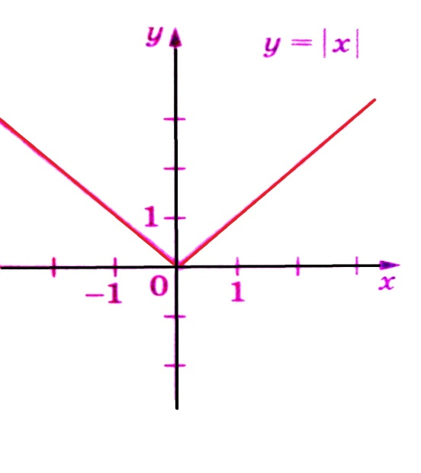
Функци,и имеющие мажоранты
пример 4: f(x)= |x|
по определению |x| ≥ 0
М= 0

Slide 19
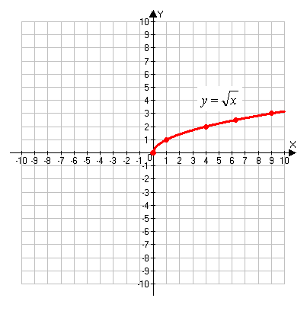
Функции имеющие мажоранты
Пример 5. у =
М=0

Slide 20
2. Метод мажорант
Пусть мы имеем уравнение
и существует такое число М, что для любого Х из области определения функций f(x) и g(x)
Имеем:
Тогда уравнение эквивалентно системе

Slide 21
Пример
Оценим левую и правую части уравнения:
Равенство будет выполняться, если обе части = 4.

Slide 22
Решим первое уравнение системы:
Проверим, является ли найденное число корнем второго уравнения системы:
- верно
Ответ:
Notes:
22

Slide 23
«Уравнение – это золотой ключ, открывающий все математические сезамы»
(С. Коваль)

